Slide 1
Valentinovo
14. veljače
Denis Anđelković 6.a

Slide 2
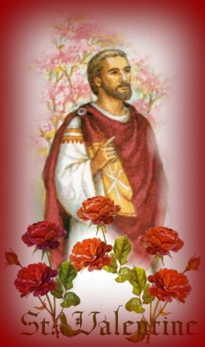
Najpoznatija teorija o nastanku ovog praznika potječe iz Rima, još dok je kršćanstvo bilo potpuno nova i mlada religija, živio je svećenik Valentin.

Slide 3
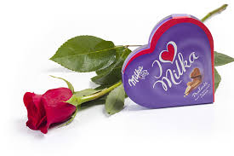
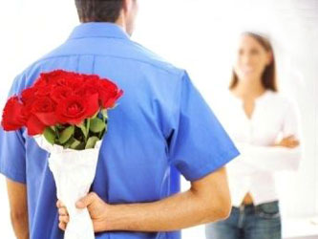
Običaji za Valentinovo
Zaljubljeni jedni drugima poklanjaju poklone kao mali znak pažnje njihove ljubavi.

Slide 4
Običaji u Hrvatskoj
Prije nekih 40-ak godina o Valentinovu nije bilo niti govora, čak niti u samom Rimu gdje je nastao kult svetog Valentina. U Hrvatskoj se značajnije obilježava tek u zadnjih 20-ak godina. Kako je uopće nastao ovaj blagdan zaljubljenih danas raširen diljem svijeta? Gdje su korijeni ovih običaja? Zašto ga slavimo? To su samo od pitanja koja se postavljaju i koja još uvijek nemaju jednoznačan odgovor.

Slide 5
Običaji u Japanu
Žene za Valentinovo svojima partnerima, muškim kolgema s posla i nadređenima poklanjaju čokoladu. Slobodne djevojke čokoladom pak daruju svoje simpatije. Mjesec dana kasnije, odnosno 14. ožujka muškarci ženama poklanjaju bijelu čokoladu.

Slide 6
Običaji u Škotskoj
Škoti su nekad u vrijeme Valentinova imali festival. Žene i mušakrci koji nisu imali partnere okupili su se na festivalu i napisali imena na papirić. Ženska i muška imena stavljala su u dva različita šešira te su se izvlačila. Žene su nosile imena,koja su izvukla, na svojem rukavu ili iznad srca, a muškarci su ženama poklanjali poklone i cvijeće.

Slide 7
Običaji u Kini
Kinezi imaju popriličan problem vezan uz obilježavanje Kineske nove godine i Valentinova koje je sve popularnije u toj zemlji. Mnogi Kinezi tog dana moraju birati hoće li provesti dan s obitelji ili partnerom. S jedne strane mogu uvrijediti obitelj koja je Kinezima vrlo važna, dok s druge strane Valentinovo ima određeni prestiž među mlađom Kineskom populacijom.

Slide 8
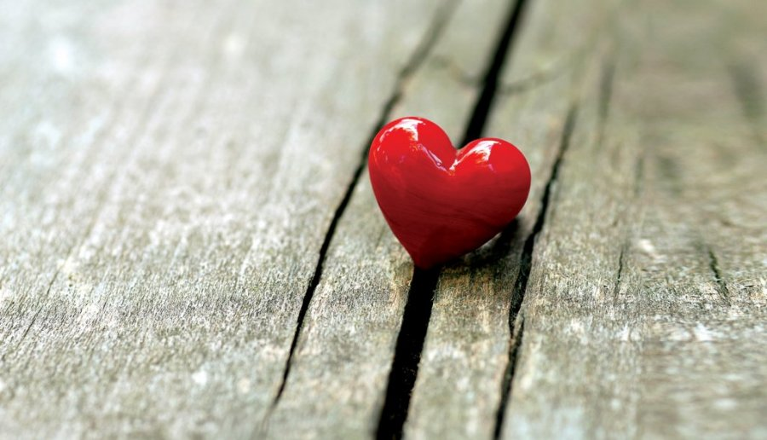
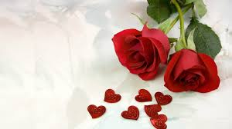
Simboli Valentinova:
Srce
crvena ruža
golubovi

Slide 9
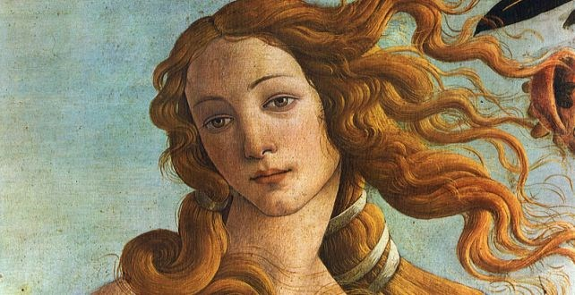
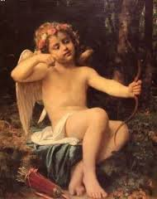
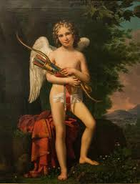
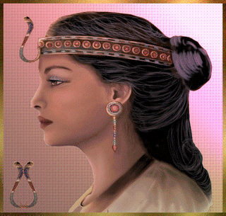
Božanstva ljubavi
Afrodita Eros
Amor Hathor

Slide 10
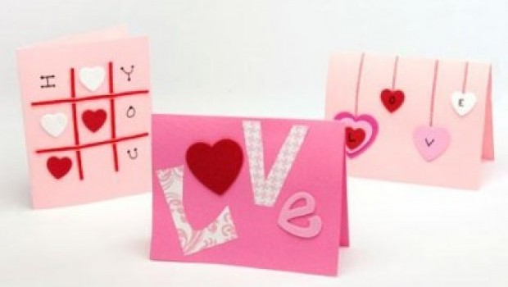
Najstarija čestitka
Najstariju čestitku za Valentinovo napisao je francuski vojvoda Charles Orleanski. Namjenio ju je svojoj supruzi dok je bio u zatočeništvu u Engleskoj.

Slide 11
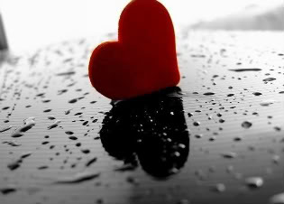
Ljubav su mora,
Ljubav su neba,
Ljubav je sve što meni treba,
Ljubav je potok što teče iz raja,
A poljubac je mostić što dva srca spaja.

Slide 12
KRAJ
Nemojte se voljeti samo na Valentinovo, volite se svaki dan!!!

